Slide 1
El CELL BG, desde un enfoque histórico
Grupo 14: Los C-Boys
Ramiro Barcala Roca, Valentín Angrigiani y Gabriel Hackl

Slide 2
Resumen
Año 2005: Sony, una empresa de tecnología enfocada en el entretenimiento, compite contra otras empresas del rubro de las consolas de videojuegos:
Se diseña un procesador, para su nueva consola
Se lanza al mercado
El mercado, destinado originalmente, termina rechazándolo
Se termina destinando para otros usos

Slide 3
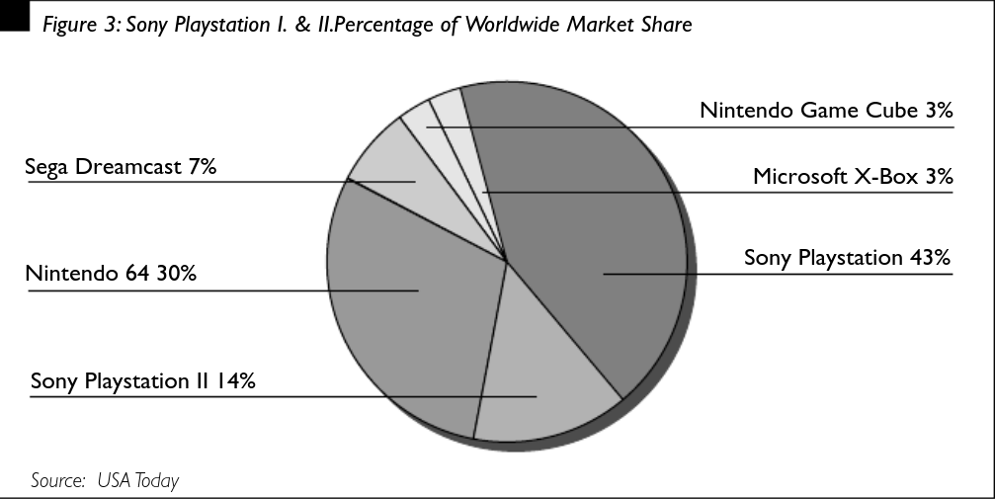
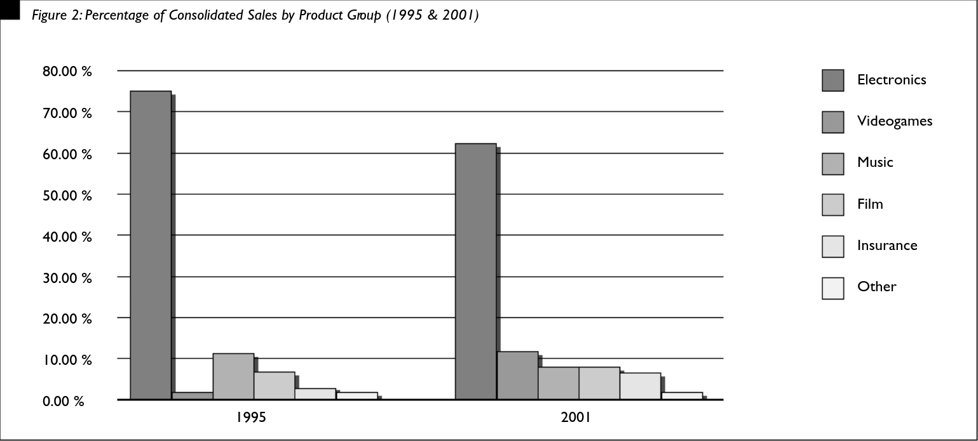
Contexto Histórico
Sony: venia de un éxito rotundo, de la generación anterior. Deciden innovar agregando utilidades, aumentando el costo de producción .
Microsoft: éxito moderado en su producto anterior. Se enfoca mas en cumplir necesidades fundamentales del usuario a un costo bajo.
Nintendo: éxito pobre en su producto anterior. Busca innovar, dentro de lo posible y el presupuesto dado.
Porciones de cada empresa, en un mercado creciente

Slide 4
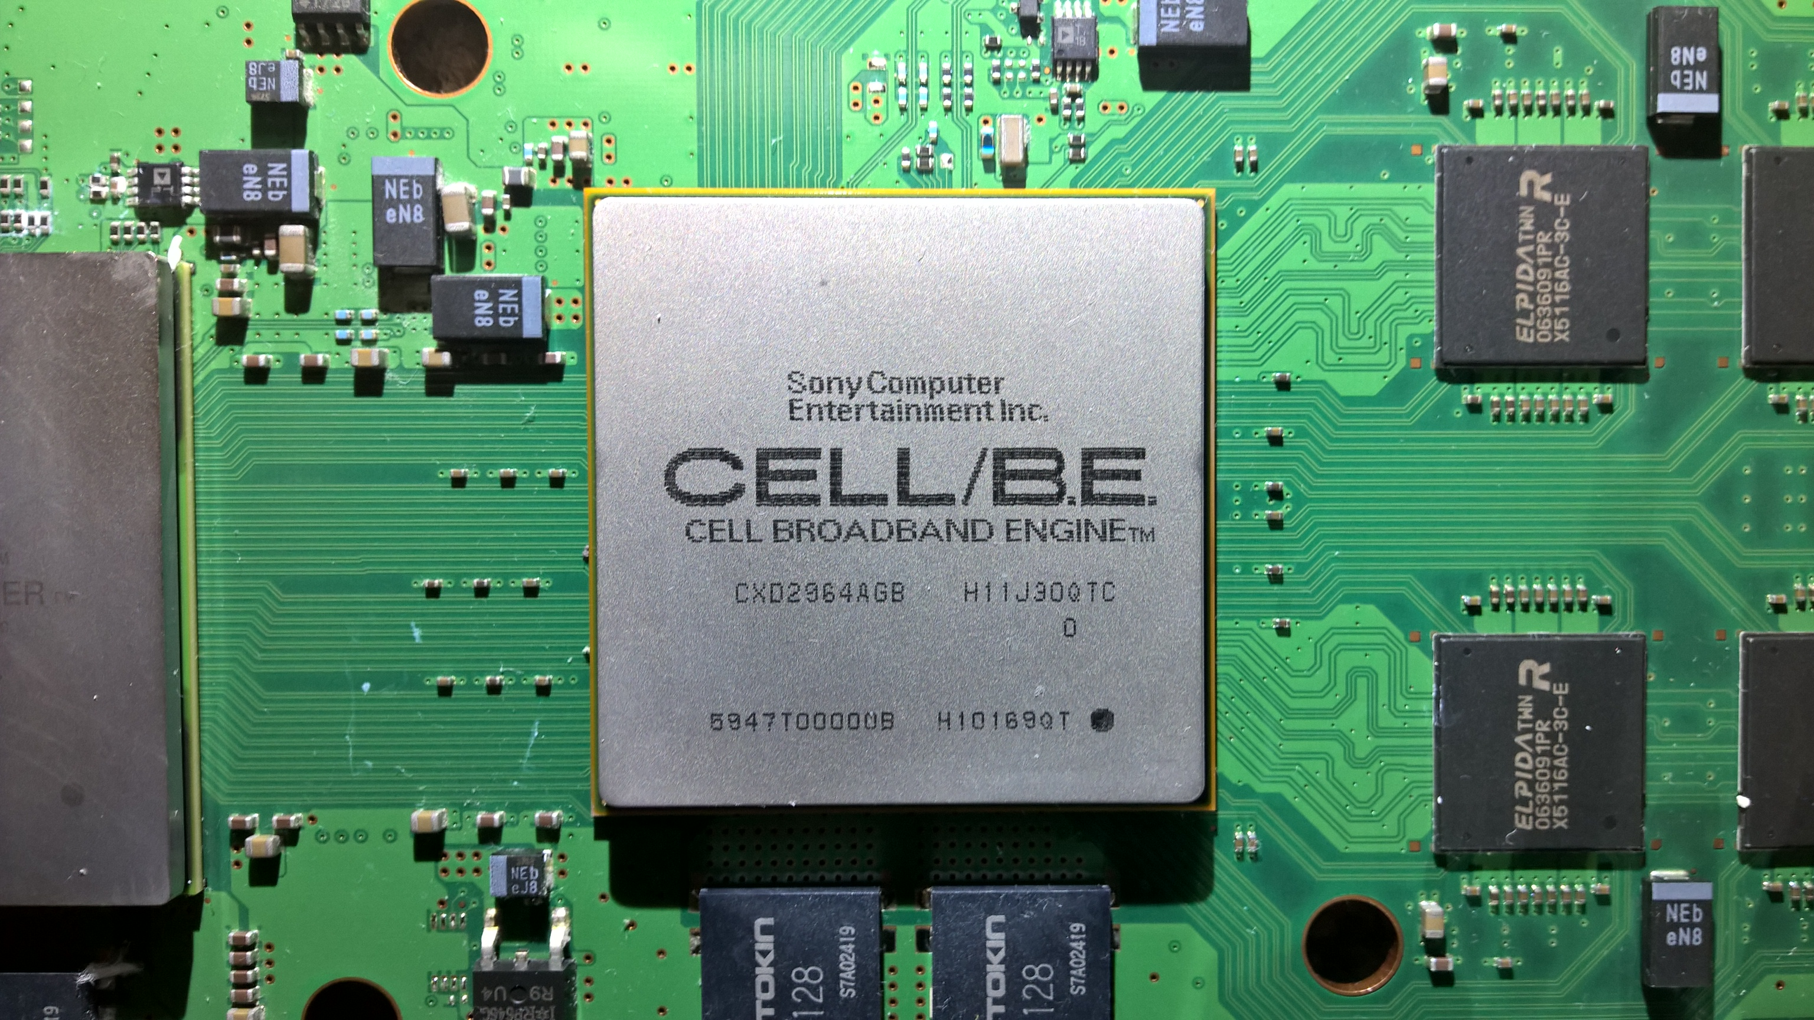
Expectativas deseadas del CELL
Sony buscaba un procesador útil para el gaming, entretenimiento general, dispositivos electrónicos ,etc.
Se quiso superar a la competencia, los productos anteriores de Sony, y también evolucionar el COMO procesar los datos (uso de los sub-nucleos).
Se propuso cambiar lo que era el estandar del
diseño de los CPU, y para que usos estaban orientados.

Slide 5
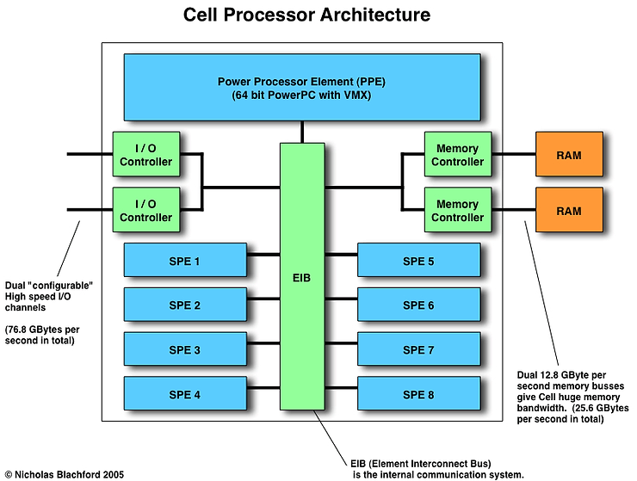
Arquitectura CELL
Se desarrolla en conjunto con Toshiba e IBM.
Es un procesador multi-core, con un enfoque heterogéneo
Se adoptaba el paralelismo, y la división de tareas entre los
sub-nucleos (trabajando de manera sincrónica entre sí).
Sus elementos mas importante eran:
    PPE : Núcleo principal, de propósito general
    SPE (x8) : Sub-nucleos (con memoria int.)
Requería una programación heterogenea: darle
instrucciones especificas a los SPE’s.

Slide 6

Problemas con el CELL
Tanto el CELL, como la PS3, fueron un fracaso comercial:
La programación paralela/computación heterogénea, era algo nuevo y tedioso para los desarrolladores.
Ademas, habían inconvenientes con la arquitectura (2 SPE’s inhabilitados).
Esto provoca aplicaciones menos eficientes, afectando al usuario final.
Ademas, no se utilizó en masa (ademas de PS3) el CELL.

Slide 7
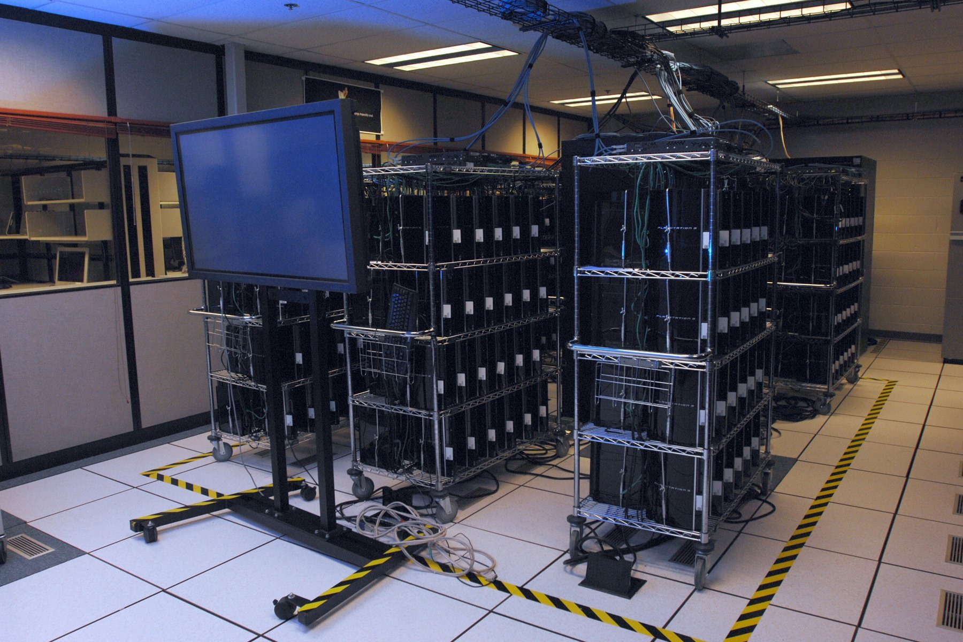
Otros usos
Sin importar todo esto, el CELL
(o hasta literalmente PS3), tuvieron otros destinos
    Usos medicos
    Aeroespaciales
    Supercomputadoras
    Modelos de financiacion, etc...
Esto se debe al poder computacional que aun asi tenía el CELL.

Slide 8
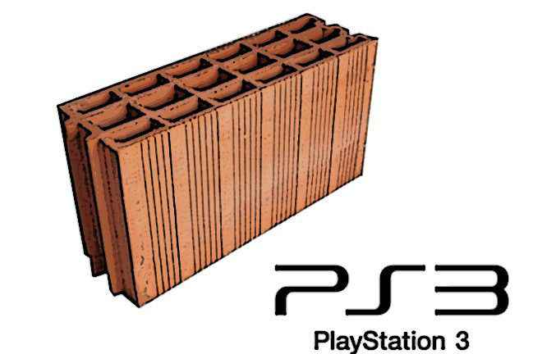
Análisis final / Proyecciones
El CELL aún así fue util, ya que innovo con nuevos paradigmas de diseño de procesadores, especialmente en el área de Paralelismo y Comp. heterogénea
También, abrió nuevas puertas al diseño de CPU’s de propósito general.
Hoy en día, siguen sucediendo cuestiones similares con el rendimiento precario por la falta de programación correcta, usando los distintos nucleos del PCU.

Slide 9
FIN

